Slide 1

Luyện từ và câu Mở rộng vốn từ : Cái đẹp

Slide 2
Ai nhanh ai đúng
Câu văn sau thuộc loại kiểu câu nào?
Cây rơm giống như một cây mấm khổng lồ không chân.
A. Ai thế nào?
B. Ai làm gì?
C. Ai là gì?

Slide 3
Ai nhanh ai đúng
Cây rơm giống như một cây mấm khổng lồ không chân.
Đâu là bộ phận chủ ngữ của câu?
A. Cây rơm giống như một cây mấm
B. Cây rơm
C. Cây rơm giống như một cây mấm khổng lồ

Slide 4
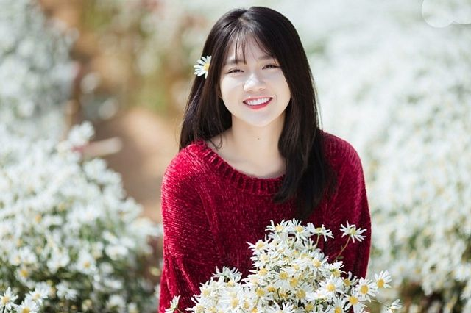
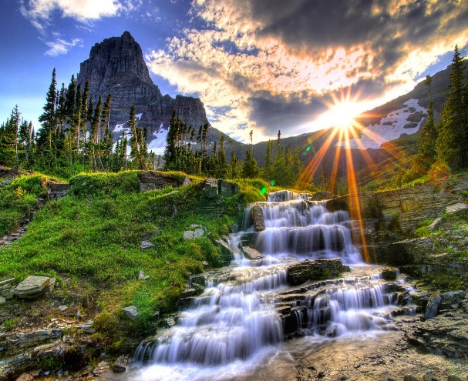
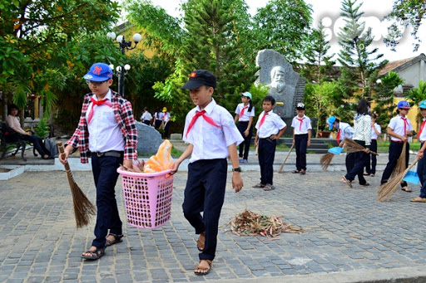

Theo em cái đẹp được thể hiện qua những gì?

Slide 5
Luyện từ và câu
Mở rộng vốn từ: Cái đẹp

Slide 6
Luyện từ và câu
Mở rộng vốn từ: Cái đẹp
1. Tìm các từ:
a. Thể hiện vẻ đẹp bên ngoài của con người.
b. Thể hiện nét đẹp trong tâm hồn, tính cách của con người.

Slide 7

Vẻ đẹp
bên ngoài
Vẻ đẹp thể hiện qua hình dáng, cử chỉ, nét mặt, ánh mắt, nụ cười hay giọng nói,...
M: xinh đẹp
Nét đẹp bên trong tâm hồn, tính cách
Nét đẹp nội tâm được thể hiện qua cách cư xử hay những việc làm tích cực của bản thân tạo nên giá trị tốt đẹp của con người.
M: thùy mị

Slide 8
Vẻ đẹp thể hiện qua hình dáng, cử chỉ, nét mặt, ánh mắt, nụ cười, giọng nói...
Vẻ đẹp bên ngoài
- Dễ cảm nhận được bằng thị giác, thính giác...
- Vẻ đẹp của người con gái, chàng trai, cụ già, em bé...

Slide 9
1. Tìm các từ:
Thể hiện vẻ đẹp bên ngoài của con người
Thể hiện nét đẹp trong tâm hồn, tính cách của con người.
Thùy mị, dịu dàng, hiền dịu, đôn hậu, đằm thắm, lịch sự, tế nhị, nết na, chân thành, chân tình, chân thật, ngay thẳng, cương trực, dũng cảm, quả cảm...
Xinh đẹp, đẹp, xinh, xinh tươi, xinh xắn, xinh xinh, tươi tắn, rực rỡ, lộng lẫy, thướt tha, yểu điệu...

Slide 10

2. Tìm các từ:
a. Chỉ dùng để thể hiện vẻ đẹp của thiên nhiên, cảnh vật
M: tươi đẹp
b. Dùng để thể hiện vẻ đẹp của cả thiên nhiên, cảnh vật, con người
M: xinh xắn

Slide 11
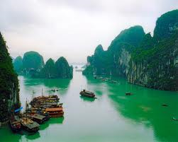
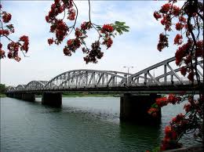
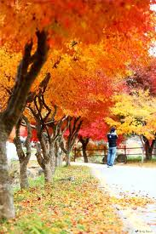

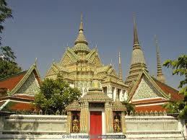
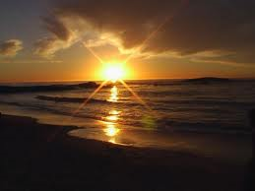
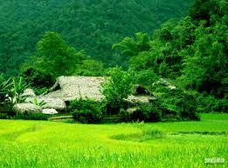
hùng vĩ, kì vĩ
thơ mộng
rực rỡ, sặc sỡ
nguy nga, tráng lệ
huy hoàng
tươi đẹp, xanh tươi

Slide 12


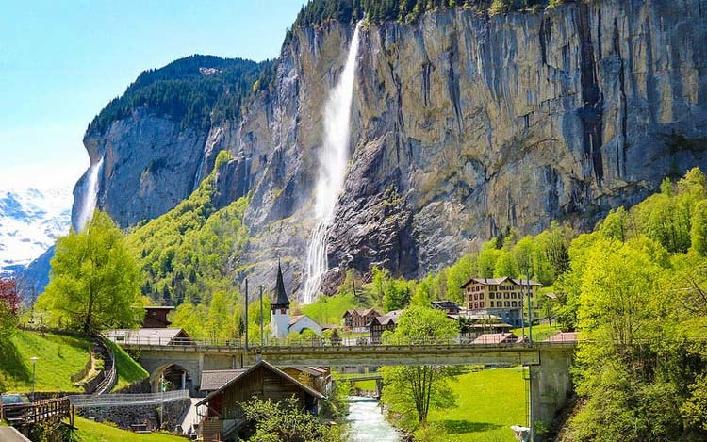
Xinh đẹp
Hùng vĩ

Slide 13
Bài 2:
a) Các từ chỉ dùng để thể hiện vẻ đẹp của thiên nhiên, cảnh vật.
hùng vĩ, kỳ vĩ, thơ mộng, rực rỡ, sặc sỡ, nguy nga, tráng lệ, tươi đẹp, huy hoàng, xanh tươi, hoành tráng, lộng lẫy, đơn sơ, cổ kính, mỹ lệ…

Slide 14
Bài 2:
b) Các từ
dùng để thể hiện vẻ đẹp của cả thiên nhiên, cảnh vật, người.
xinh xắn, lộng lẫy, thướt tha, xinh đẹp, xinh tươi, rực rỡ, duyên dáng, tươi tắn, tuyệt đẹp ...

Slide 15
2. Tìm các từ:
Thể hiện vẻ đẹp của thiên nhiên, cảnh vật.
Thể hiện vẻ đẹp của cả thiên nhiên, cảnh vật và con người.
Tươi đẹp, sặc sỡ, huy hoàng, tráng lệ, diễm lệ, xanh tươi, hùng vĩ, hoành tráng, nguy nga,...
Xinh xắn, xinh đẹp, xinh tươi, lộng lẫy, duyên dáng, thướt tha, rực rỡ,...

Slide 16
Luyện từ và câu
Mở rộng vốn từ: Cái đẹp
3. Đặt câu với một từ vừa tìm được ở bài tập 1 hoặc 2:

Slide 17
Nghĩa của các từ
Lưu ý
Hoàn cảnh đối tượng
khi sử dụng từ
Cách trình bày câu

Slide 18

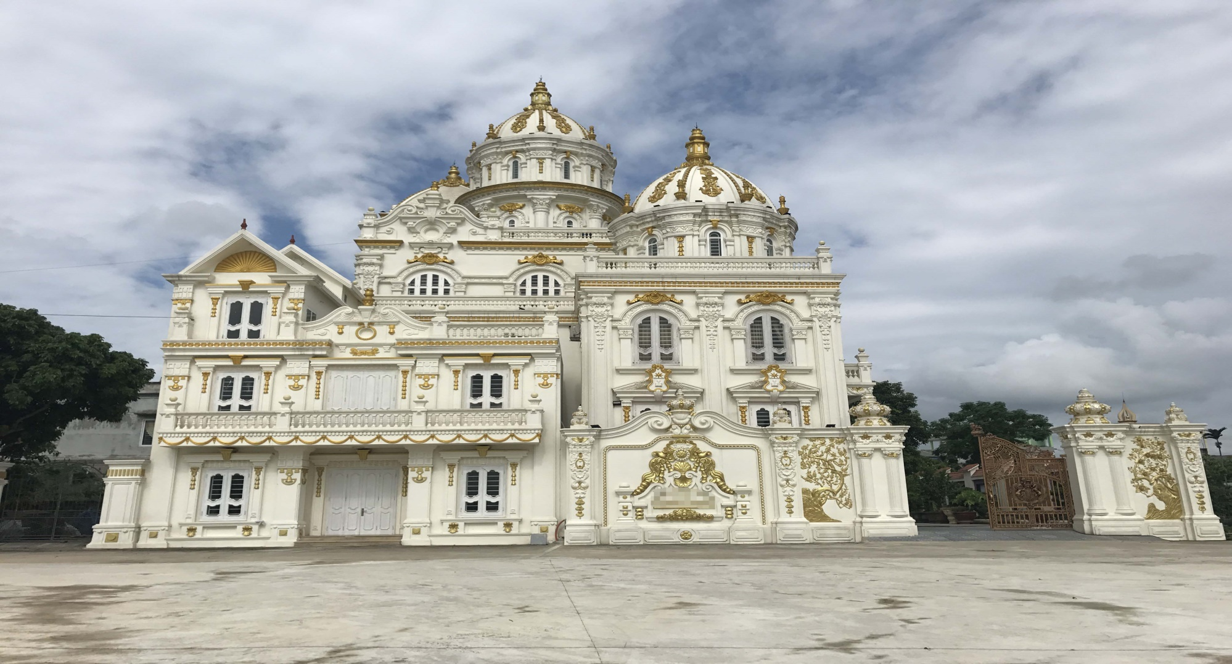
Lâu đài trông thật nguy nga.

Slide 19
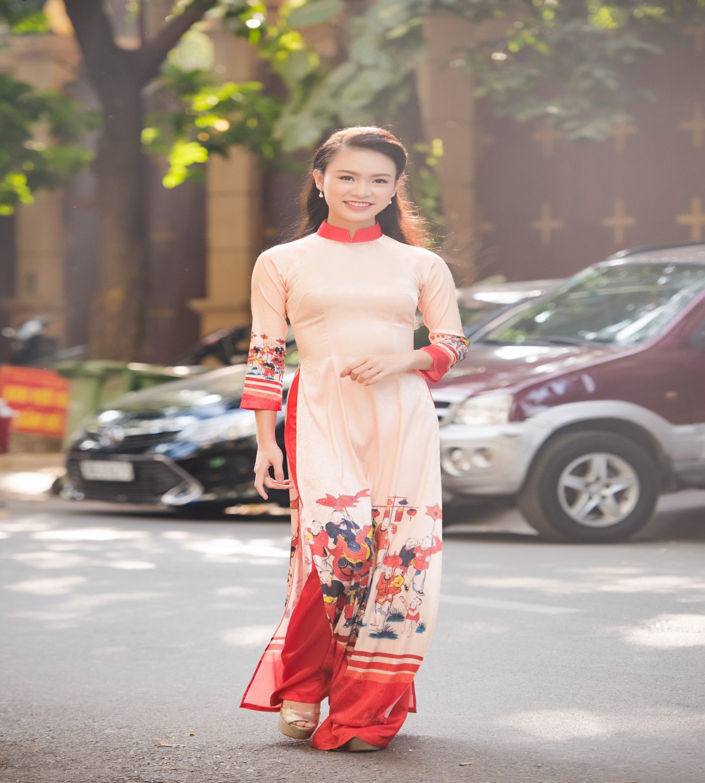
Cô gái thật thướt tha trong tà áo dài.

Slide 20
Nụ cười của em bé thật đáng yêu.
Cô giáo em thướt tha trong tà áo dài.
Notes:
ươt
20

Slide 21

4. Điền các thành ngữ hoặc cụm từ ở cột A vào những chỗ thích hợp ở cột B:
A
B
đẹp người, đẹp nết
Mặt tươi như hoa
chữ như gà bới
........................., em mỉm cười chào mọi người.
Ai cũng khen chị Ba..............................
Ai viết cẩu thả chắc chắn......................

Slide 22
Đẹp người, đẹp nết
Vừa có nét đẹp bên ngoài, vừa có nét đẹp bên trong tính cách
Mặt tươi như hoa
Mặt tươi tắn, rạng rỡ, xinh xắn
Chữ như gà bới
Chữ xấu, nguệch ngoạc, khó đọc

Slide 23
4. Điền các thành ngữ hoặc cụm từ ở cột A vào những chỗ thích hợp ở cột B:
A
B
đẹp người, đẹp nết
Mặt tươi như hoa
chữ như gà bới
........................., em mỉm cười chào mọi người.
Ai cũng khen chị Ba...............................
Ai viết cẩu thả chắc chắn......................
Mặt tươi như hoa
đẹp người, đẹp nết.
chữ như gà bới.

Slide 24


